Slide 1
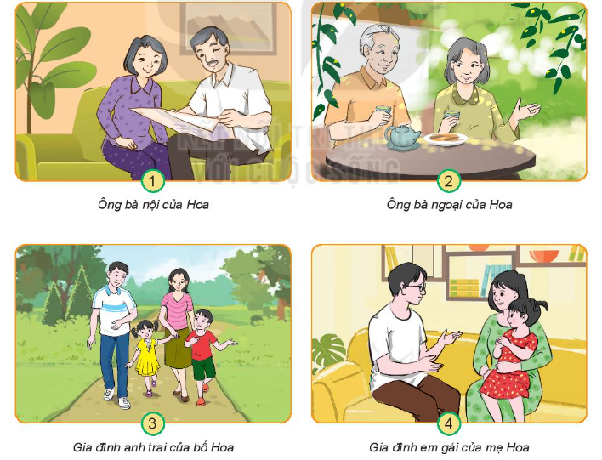
1. Quan sát tranh về gia đình Hoa và trả lời các câu hỏi
Những người nào là họ hàng bên nội?
Những người nào là họ hàng bên ngoại?

Slide 2
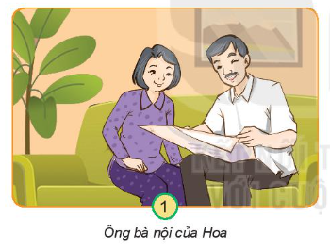
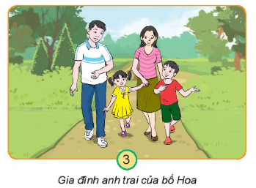
Họ hàng bên nội của Hoa: Ông bà nội của Hoa, gia đình anh trai của bố Hoa.

Slide 3
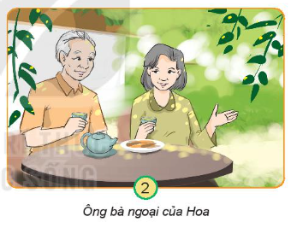
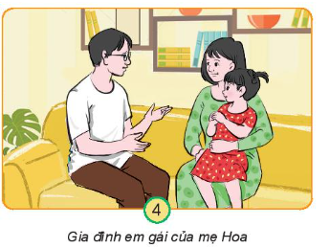
Họ hàng bên ngoại của Hoa: Ông bà ngoại của Hoa, gia đình em gái của mẹ Hoa.

Slide 4


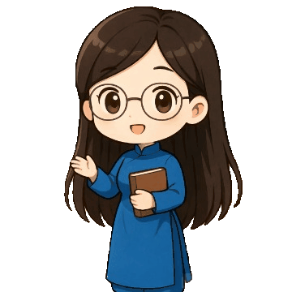
Những người trong gia đình của người có mối quan hệ huyết thống với bố là thành viên trong gia đình thuộc họ hàng bên nội.
Những người trong gia đình của người có mối quan hệ huyết thống với mẹ là thành viên trong gia đình thuộc họ hàng bên ngoại.

Slide 5
Tìm hiểu cách xưng hô bên nội bên ngoại
Hoạt động 2:

Slide 6
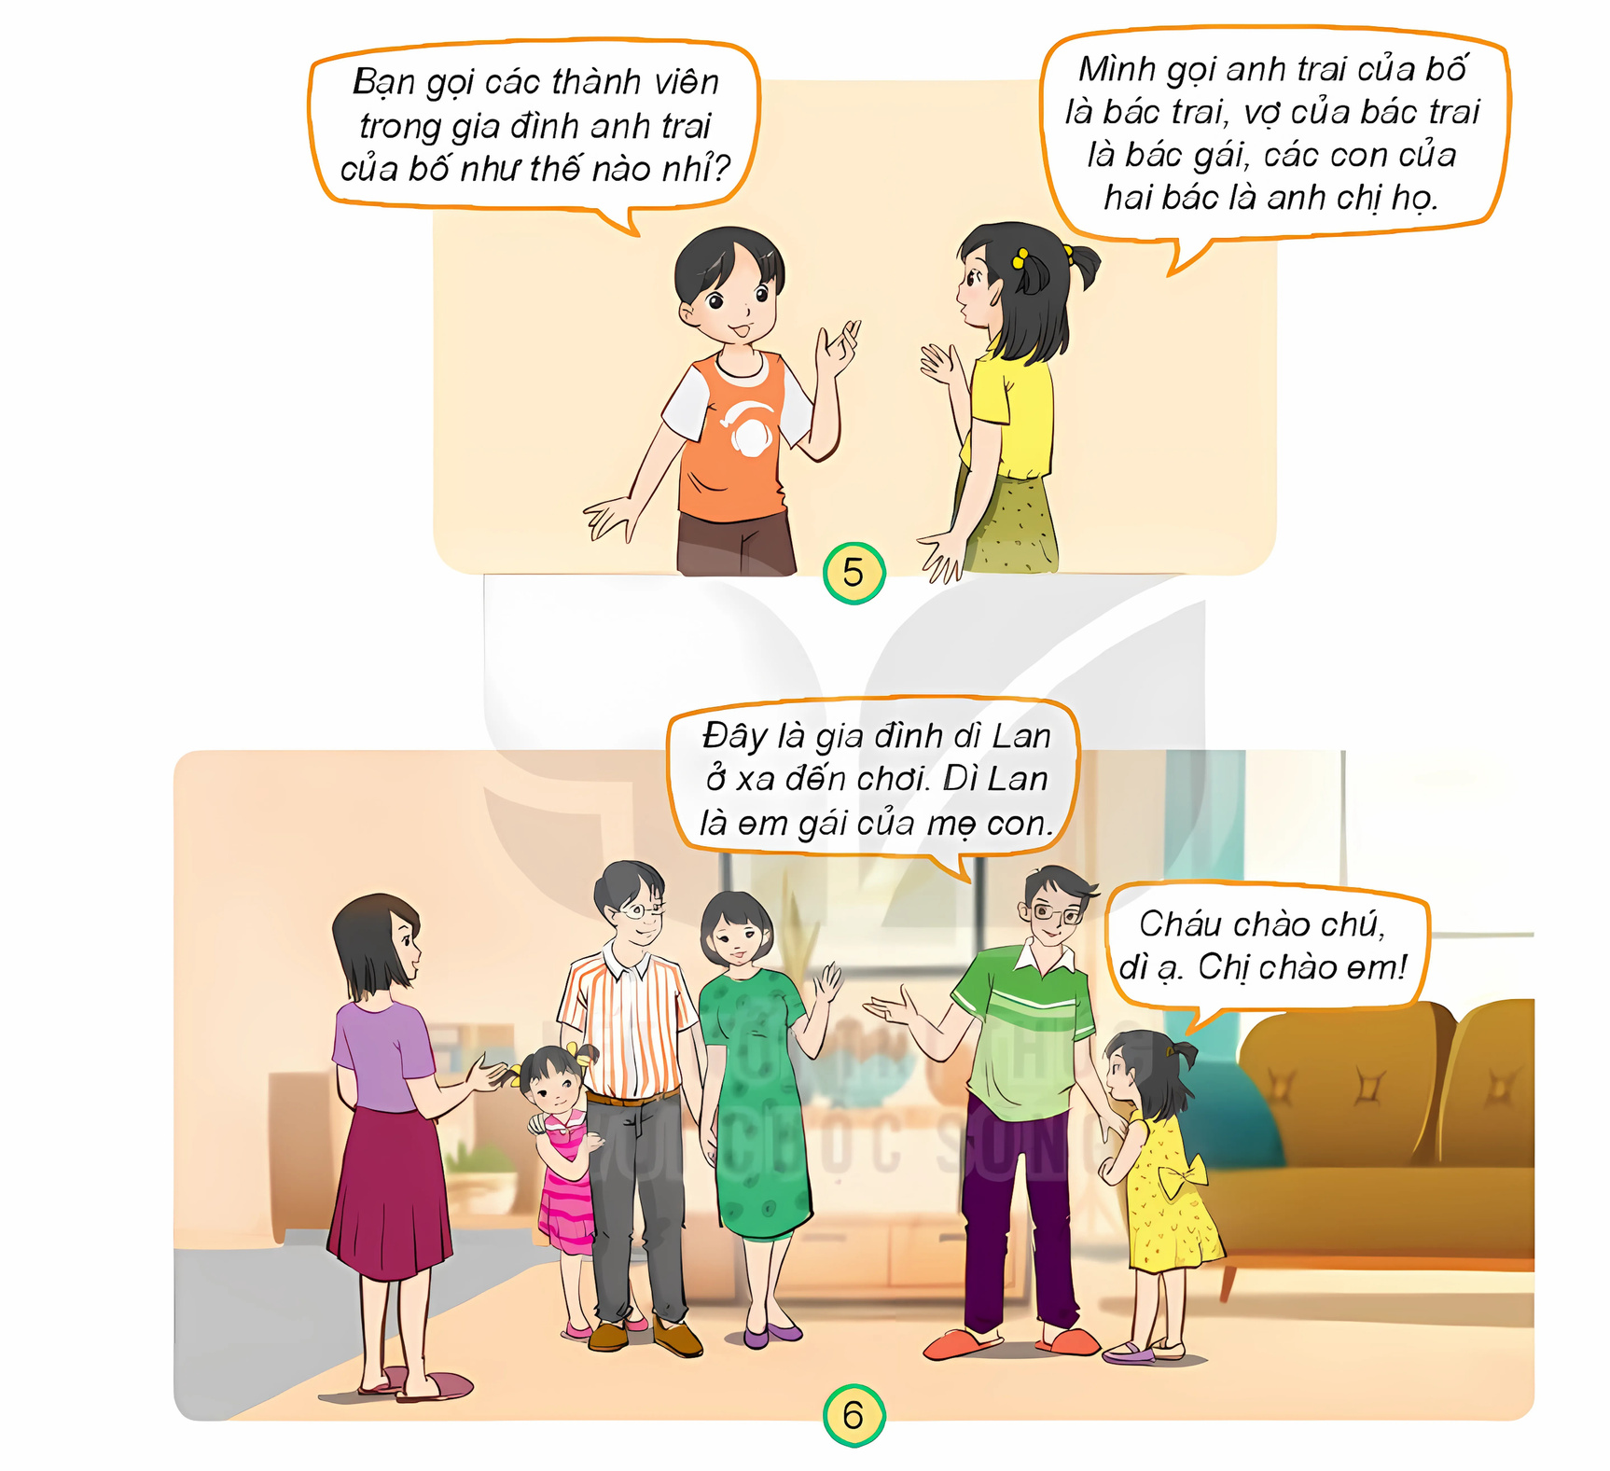
2. Quan sát tranh, đọc thông tin và cho biết Hoa xưng hô như thế nào với những người trong gia đình thuộc họ hàng bên nội và bên ngoại?

Slide 7
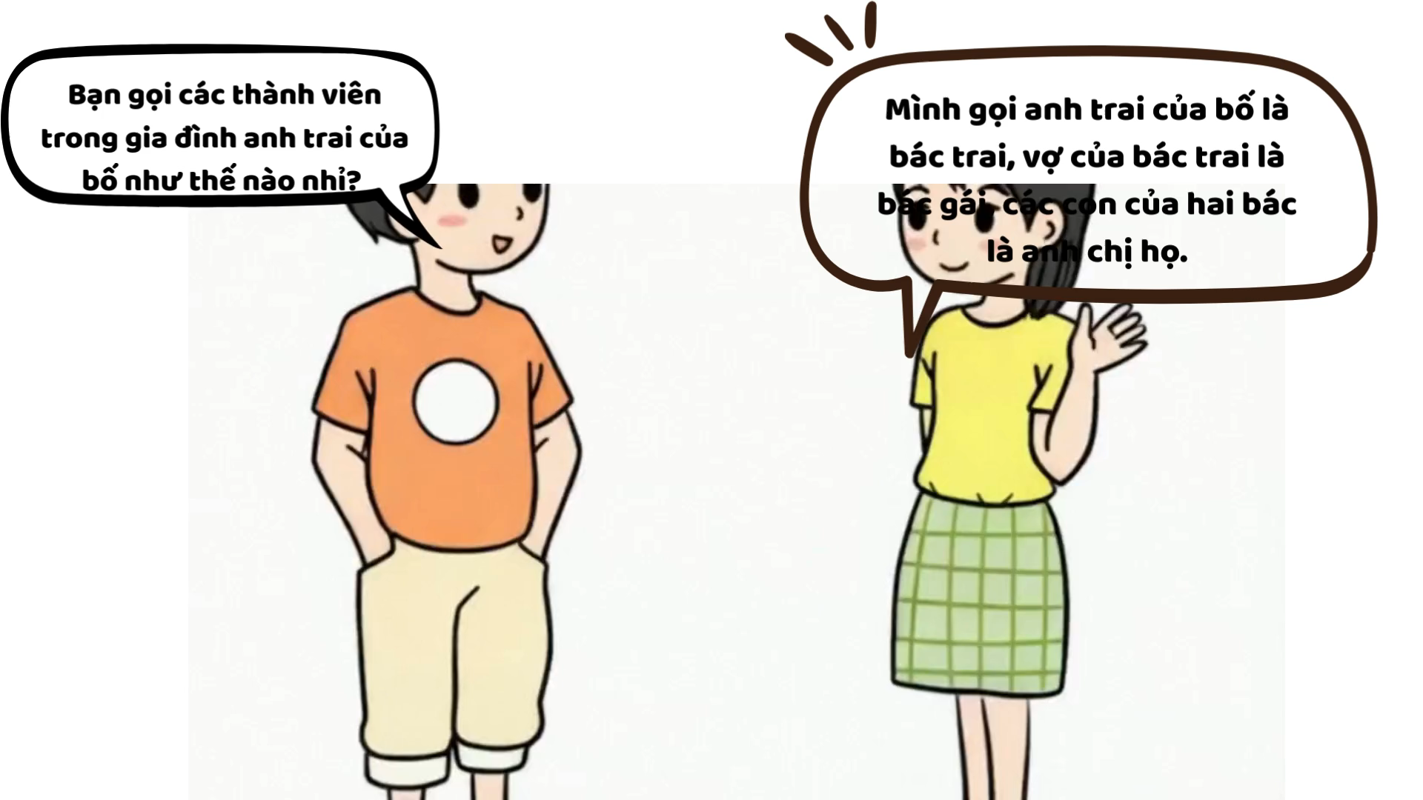

Slide 8
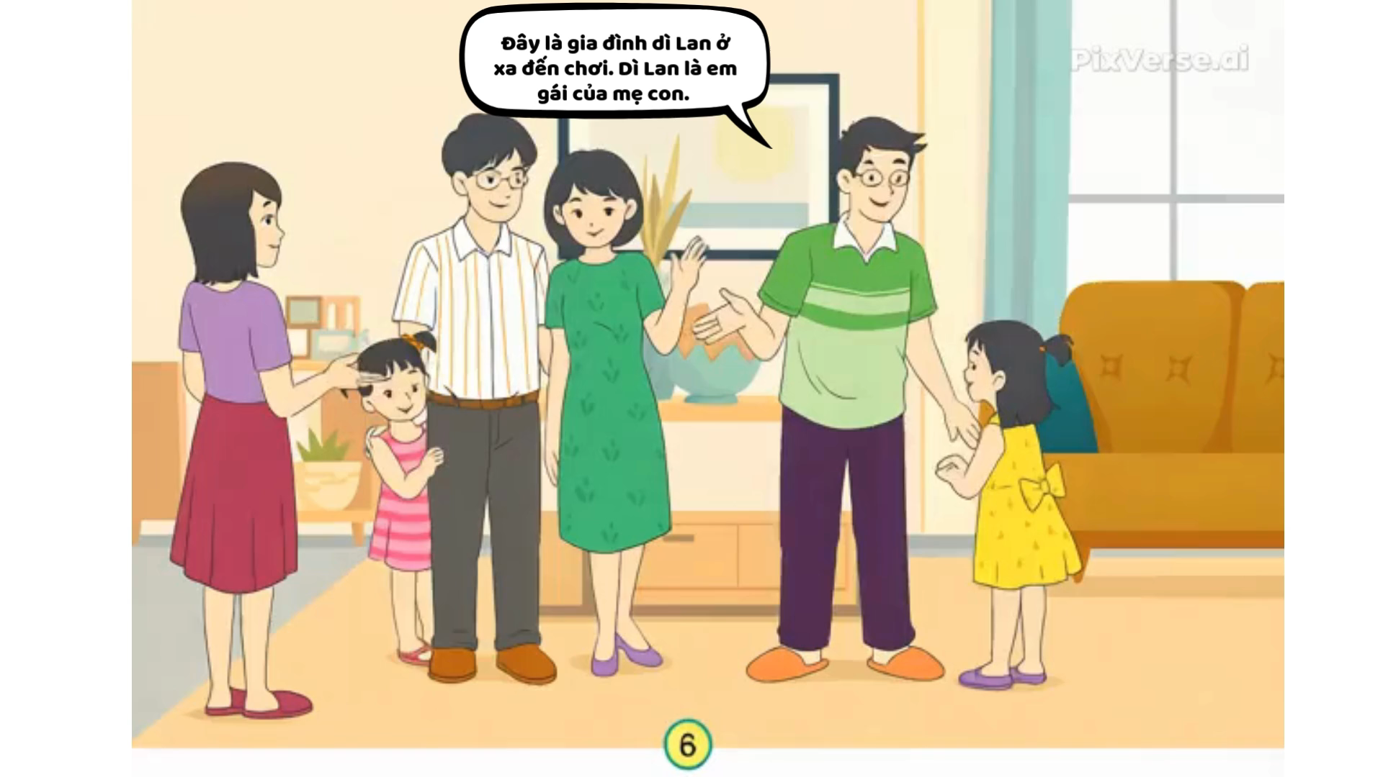

Slide 9
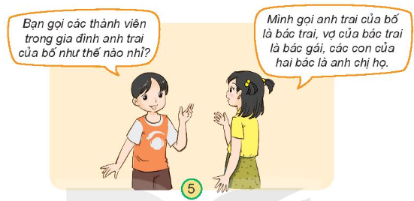
Hoa gọi em gái của mẹ là dì; chồng của dì là chú (theo cách gọi của người miền Bắc); con gái của dì và chú là em họ.

Slide 10
Các thành viên trong gia đình họ hàng bên nội gồm: ông bà nội; anh, chị em của bố và gia đình (chồng/vợ và con) của họ.
Các thành viên gia đình họ hàng bên ngoại bao gồm: ông bà ngoại; anh, chị em của mẹ và gia đình (chồng/vợ và con) của họ.
Cách xưng hô thì tuỳ vào địa phương, ví dụ em gái của bố ở miền Bắc gọi là cô, còn miền trung gọi à “o”,...

Slide 11
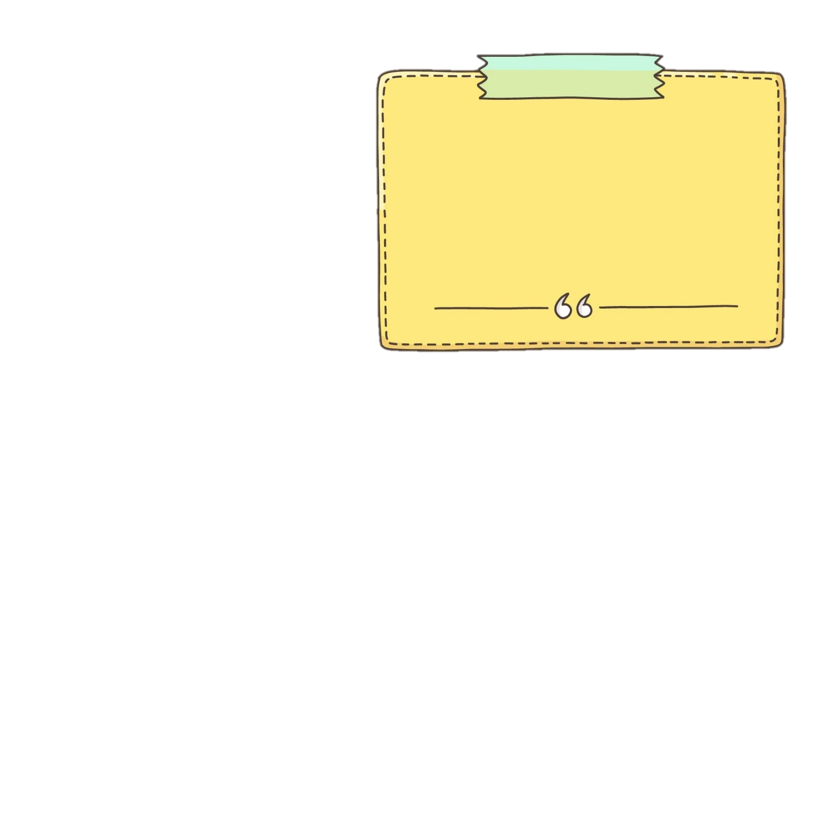



Em hãy nói cách Hoa xưng hô với các thành viên trong gia đình thuộc họ hàng bên nội, bên ngoại trong sơ đồ dưới đây.

Slide 12
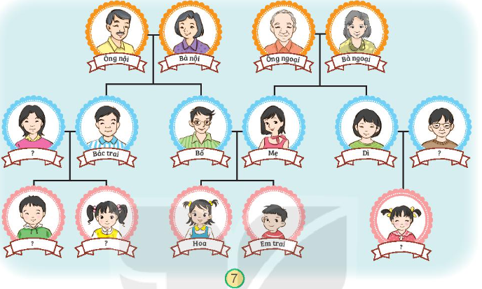

Slide 13




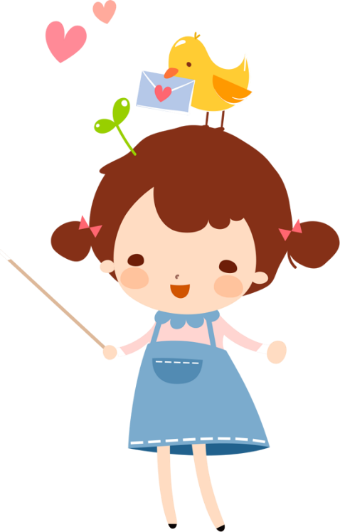
Thành viên trong gia đình thuộc họ hàng bên nội của Hoa:
Ông nội-bà nội (bố mẹ của bố Hoa)
走人行道，靠路右边走
Bác trai-bác gái (anh trai và vợ của anh trai của bố
Anh, chị họ (con của bác trai, bác gái).

Slide 14
Thành viên trong gia đình thuộc họ hàng bên ngoại của Hoa:
Ông ngoại-bà ngoại (bố mẹ của mẹ Hoa)
走人行道，靠路右边走
Dì-chú (em gái và chồng của em gái của mẹ)
Em họ (con của gì và chú).

Slide 15

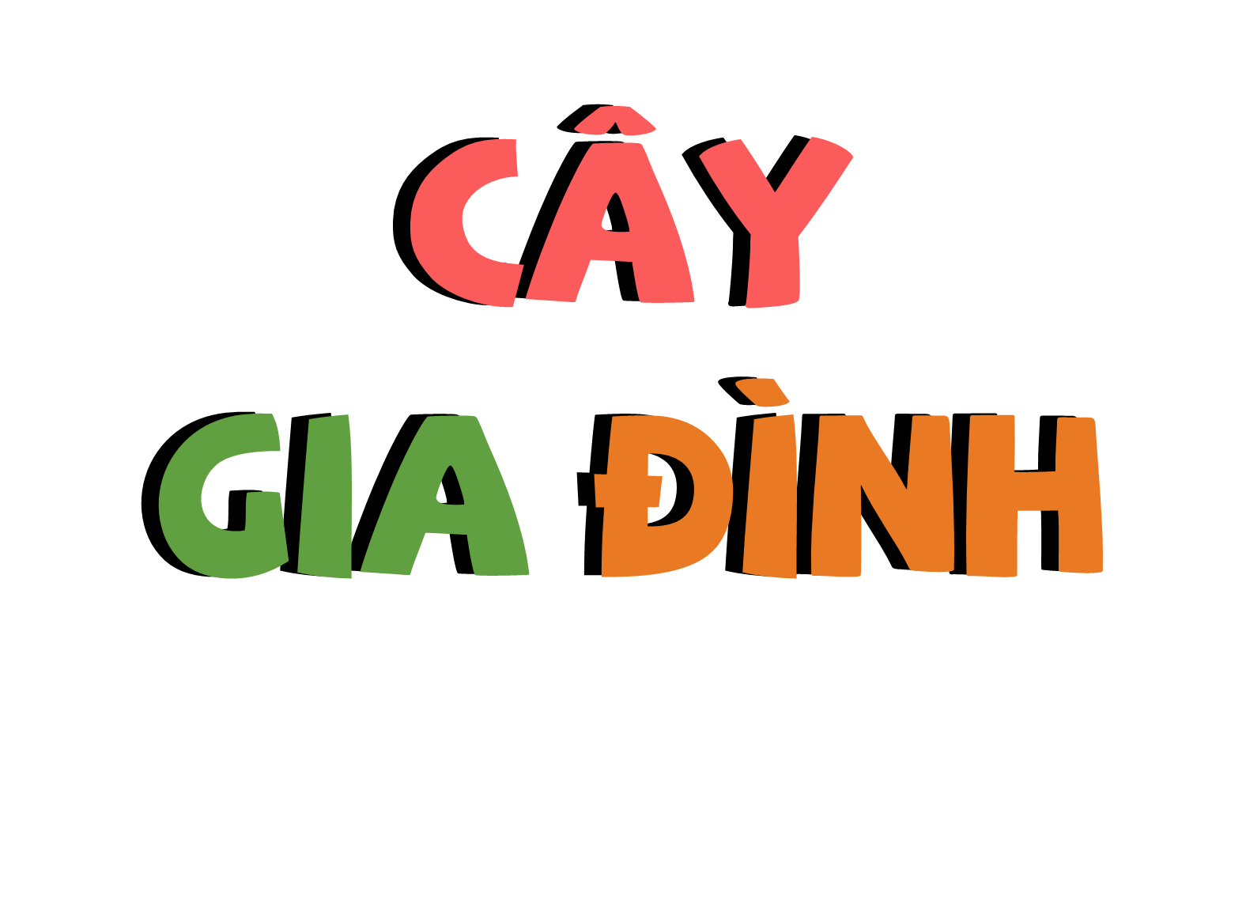
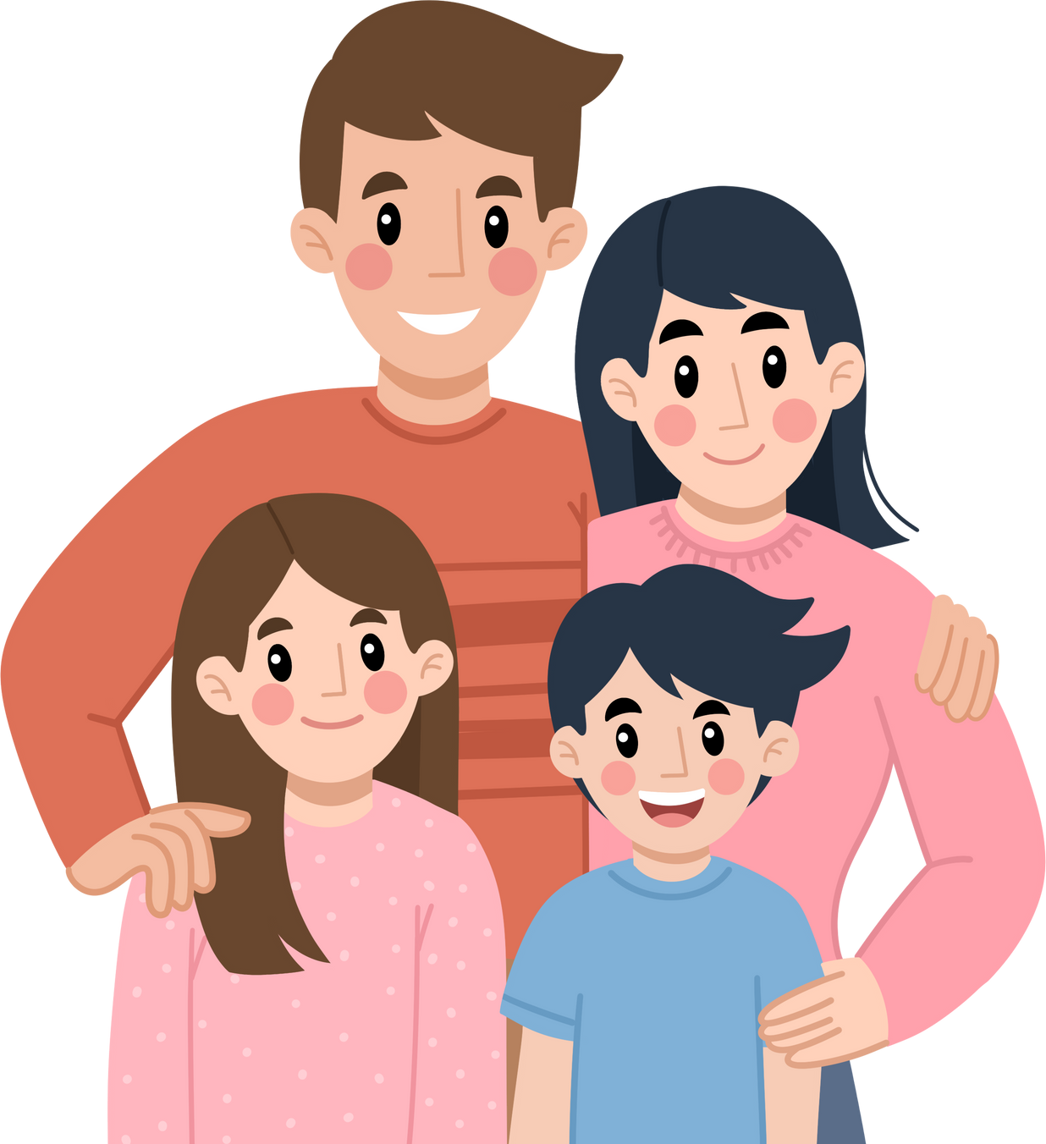

Slide 16

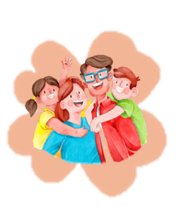
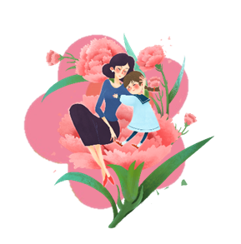
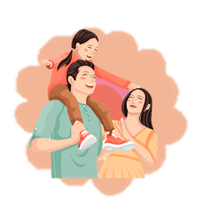
Cây gia đình của chúng ta đã nở hoa rồi đấy các em, bây giờ cô và các em sẽ cùng nhau thu hoạch những bông hoa yêu thương này nhé! Những để nhận được những bông hoa đó, các em phải trả lời được các câu hỏi ẩn chứa trong các bông hoa. Chúng ta cùng bắt đầu nhé!

